Slide 1
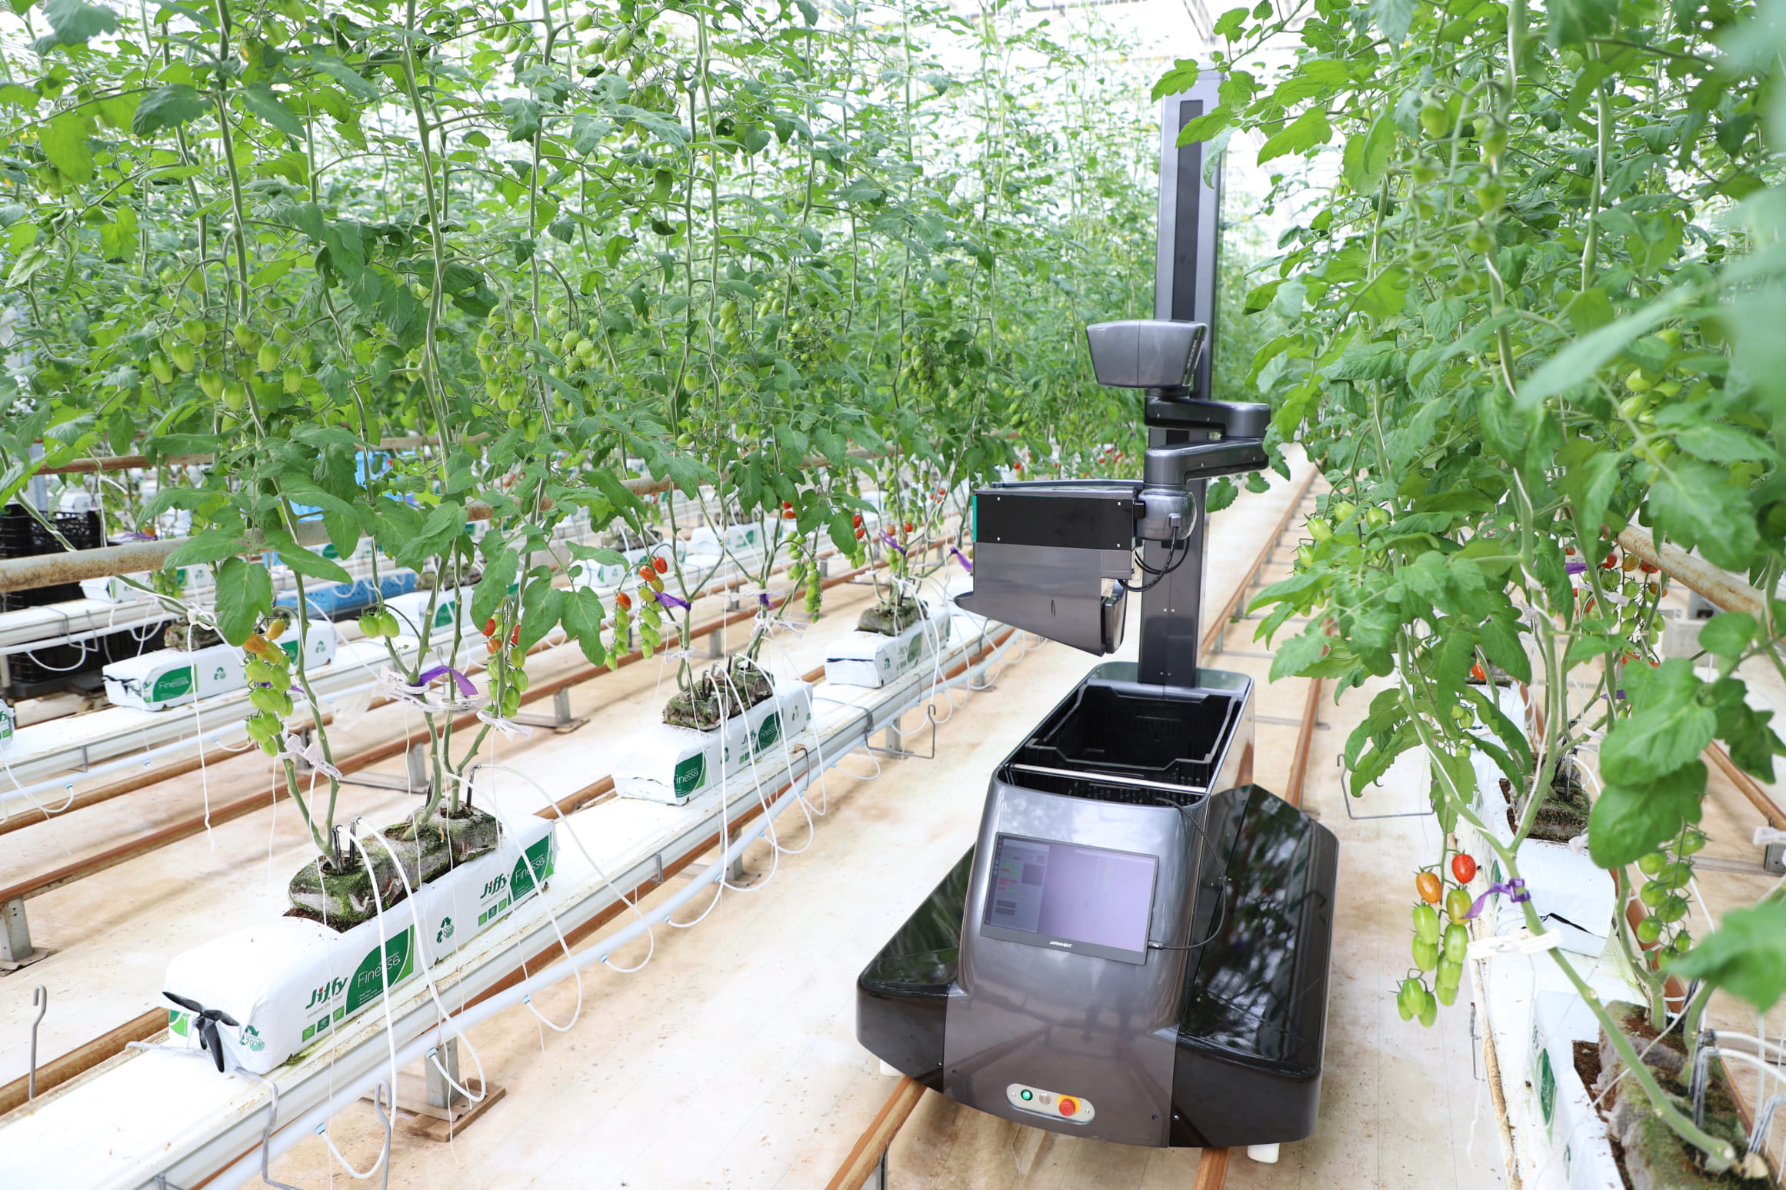
Inaho株式会社
企業名：inaho株式会社
企業規模：約20人
資本金：1500万円
業務内容：自動野菜収穫ロボットの開発
主な製品・サービス例：
①トマト収穫ロボット
②マルチ台車ロボット
③高畝アスパラガス収穫ロボット

